Slide 1


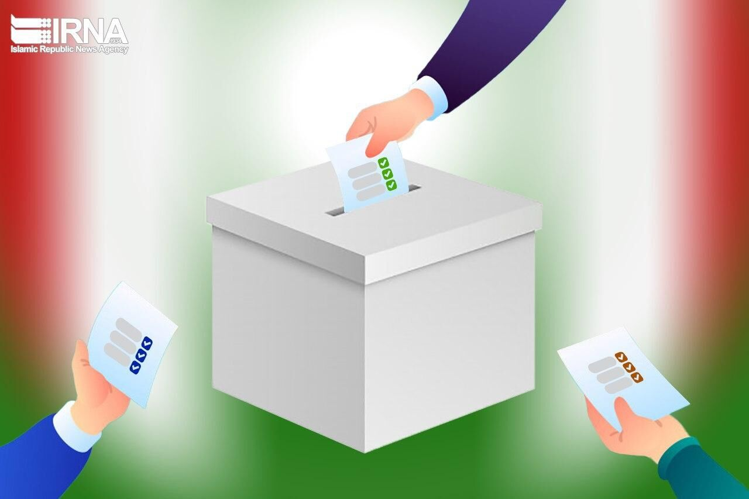



انتخابات الکترونیکی کانون دانشجویی همیاران بهداشت و سلامت جسم و روان
زمان برگزاری:
ساعت 8 صبح 3 بهمن 1401 لغایت ساعت 16 بعد از ظهر 4 بهمن 1401
نحوه برگزاری :
از طریق سامانه
elearning .cfu.ac.ir
جهت ورود به سامانه و ثبت رای از کد ملی به عنوان نام کاربری و رمز ورود استفاده می شود
لازم به ذکر است هر رای دهنده فقط حق یک بار انتخاب را داشته و میتواند حداکثر اسامی 7 نفر از نامزد های مورد علاقه خود را انتخاب نماید
واحد امور دانشجویی
پردیس شهید چمران تهران
کانون همیاران سلامت جسم وروان پردیس شهید چمران تهران

